Slide 1
Le réseau HAPA, réseau de l’habitat partagé et accompagné
Notes:
Erwan / montrer l’ampleur du réseau, sa légitimité

Slide 2
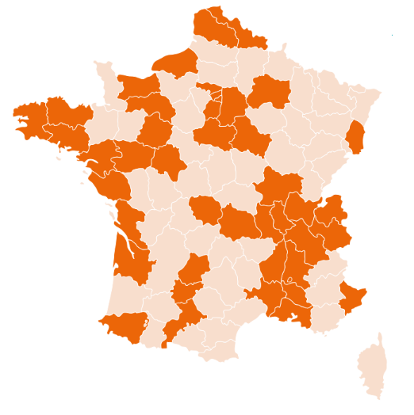
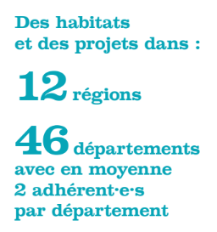
Qui sommes-nous?
Notes:
Erwan / montrer l’ampleur du réseau, sa légitimité

Slide 3
Que faisons-nous?
Notes:
Erwan / montrer le dynamisme du réseau - Entraide, redynamisée en fin d’année avec le retour de Chloé / Accompagnement, repensé avec Chrystel / Plaidoyer, des premiers résultats comme le décrêt logement foyer PLAI (le rapport d’activité sera distribué)

